Slide 3
TREBUIE SĂ CITIM:
Pentru a evada.
Pentru a căuta un sens vieții.
Pentru a înțelege bazele civilizației noastre.
Pentru a ne întreține curiozitatea.
Pentru a ne distra.
Pentru a ne cultiva.
Pentru a comunica.
Pentru a ne exercita spiritul critic.
Pentru a ne fofila de la treburi.
Pentru a impresiona.
Pentru a înțelege ce spun ceilalți.
Pentru a nu fi mai prost ca alții.
etc.
Pentru a învăța.
Pentru a ne duce la bun sfârșit studiile.
Pentru a ne informa.
Pentru a ști de unde venim.
Pentru a ști cine suntem.
Pentru a-i cunoaște mai bine pe ceilalți.
Pentru a ști încotro ne ducem.
Pentru a păstra memoria trecutului.
Pentru a ne lămuri cu prezentul.
Pentru a profita de experiențele altora.
Pentru a nu repeta prostiile stămoșilor.
Pentru a câștiga timp.

Slide 4
Comportamente de lectură (Albert J. Harris și Edward R. Sipay, 1980)
LECTURA DE DEZVOLTARE
LECTURA FUNCȚIONALĂ
LECTURA RECREATIVĂ
Să citească;
Să înțeleagă;
Să decodifice;
Să răspundă la întrebări/ să rezume;
Să explice/ să comenteze/ să descrie/ să argumenteze;
Să rețină/ să memoreze;
Să declame/ să citească cu voce;
Să critice/ să exploreze sensuri ascunse.
Să utilizeze dicționare, enciclopedii, surse bibiografice;
Să prelucreze informațiile;
Să ia notițe/ să conspecteze/ să esențializeze;
Să înțeleagă și să rezolve probleme;
Să studieze.
Să simtă plăcerea lecturii;
Să selecteze lectura potrivită;
Să-și raporteze interesele, nevoile proprii la lectură;
Să citească variat;
Să deosebească literatura de calitate;
Să-și dezvoltearmonios personalitatea prin cărți;
Să aprecieze stilul și frumusețea scriiturii.
Să aprofundeze mesajele simbolice.

Slide 5
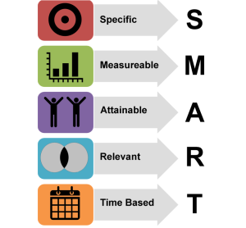
OBIECTIVE
Constituirea unei comunități de cititori, formată din circa 20 de elevi din liceu, dar și din afara lui, cu întâlniri periodice, cu scopul diversificării listei de lectură și discutării profunde a mesajului cărților potrivite vârstei și interesului acestora.
Participarea lunară la o activitate culturală (lansare/ întâlnire/ dezbatere/ conferință/ spectacol etc.), pentru diversificarea activităților și menținerea interesului constant față de limba și literatura română.

Slide 6
CE? – Club de lectură
CUM? – prin ședințe, întâlniri cu personalități, participări la evenimente, dar și organizare de evenimente etc.
CÂT? ÎN CÂT TIMP? LA CE NIVEL? – din 2011, bilunar, sâmbătă, câte 4 ore, 3 generații, ori de câte ori avem ocazie, de la local spre național și internațional
CARE ESTE COMPORTAMENTUL OBSERVABIL? – cititori avizați, vorbitori elevați/ prezența la evenimente culturale/ participări în concursuri/ produse măsurabile/ implicare comunitară
CE PROBLEME și SOLUȚII ABORDEAZĂ? – dezinteresul pentru carte, lipsa discernământului în alegerea cărții, lectura superficială și interpretarea eronată, lipsa dialogului cultural printre tineri

Slide 7
Structura ședințelor
Emilian Galaicu-Păun
Mircea V. Ciobanu
Constantin Cheianu
Mihai Ignat
Gheorghe Erizanu
Andrei Sochirca
Petru Vutcărău
Anatol Petrenco
Moni Stănilă
Paula Erizanu
Ședințe cu subiecte stabilite din timp
Rubrica: Autorul zilei
Turul lecturilor la zi
Lectură cu voce
Curiozități și provocări culturale
Jurnalul ședinței
Invitatul zilei (periodic)

Slide 8
TEME/ ÎNTREBĂRI
Literatură bună și literatură proastă; - 14
Marii nebuni ai istoriei; - 14
Literatura de scandal și cărțile interzise; - 13
Lupta cu complexele – personaje complexate; - 13
Sinucigași celebri; - 12
Despre genii și idoli; - 11
Despre creier; - 11
Despre conștient, subconștient și inconștient; - 11
Harta literară a lumii; - 10
Cupluri celebre; - 10
Despre prieteniile dintre scriitori; - 10
Nevoia de (auto)comunicare prin scris; - 10
13. Teatru; - 10
14. Despre culori; - 10
15. Despre mirosuri; - 9
16. Gradul de sinceritate în literarură; - 9
17. Viața personală a artistului; - 9
18. Epoca interbelică; - 8
19. Falsele valori; - 8
20. Despre tinerețe; - 8
21. Legătura între succes și locul unde te-ai născut; - 7
22. Ce înseamnă a citi? - 5
23. Profiluri de scriitori; - 5
24. Profiluri de cititori. - 5

Slide 9
Omogenitatea lecturilor
Omogenitate prin consens
Omogenitate impusă

Slide 11
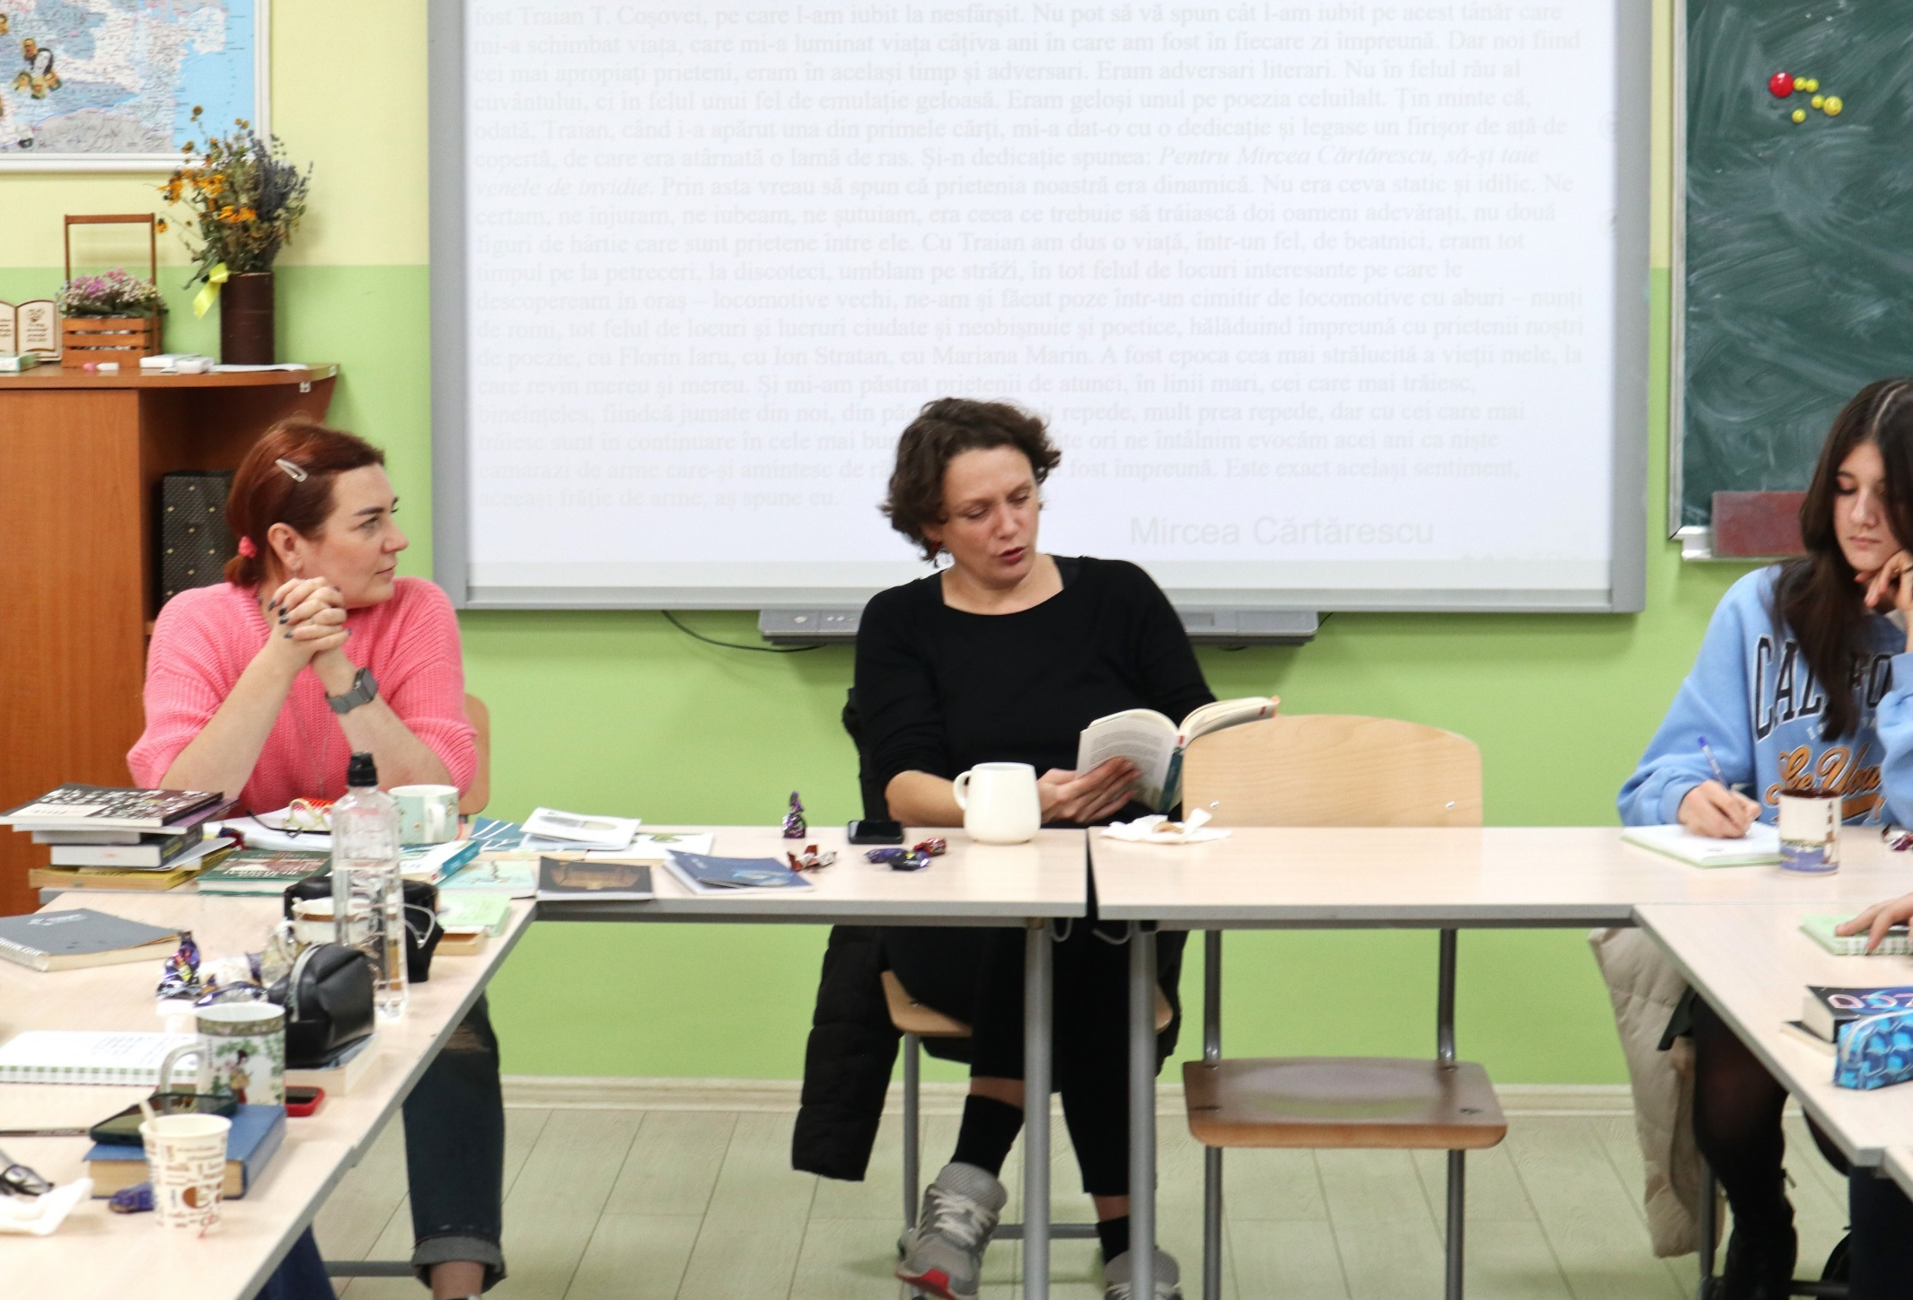
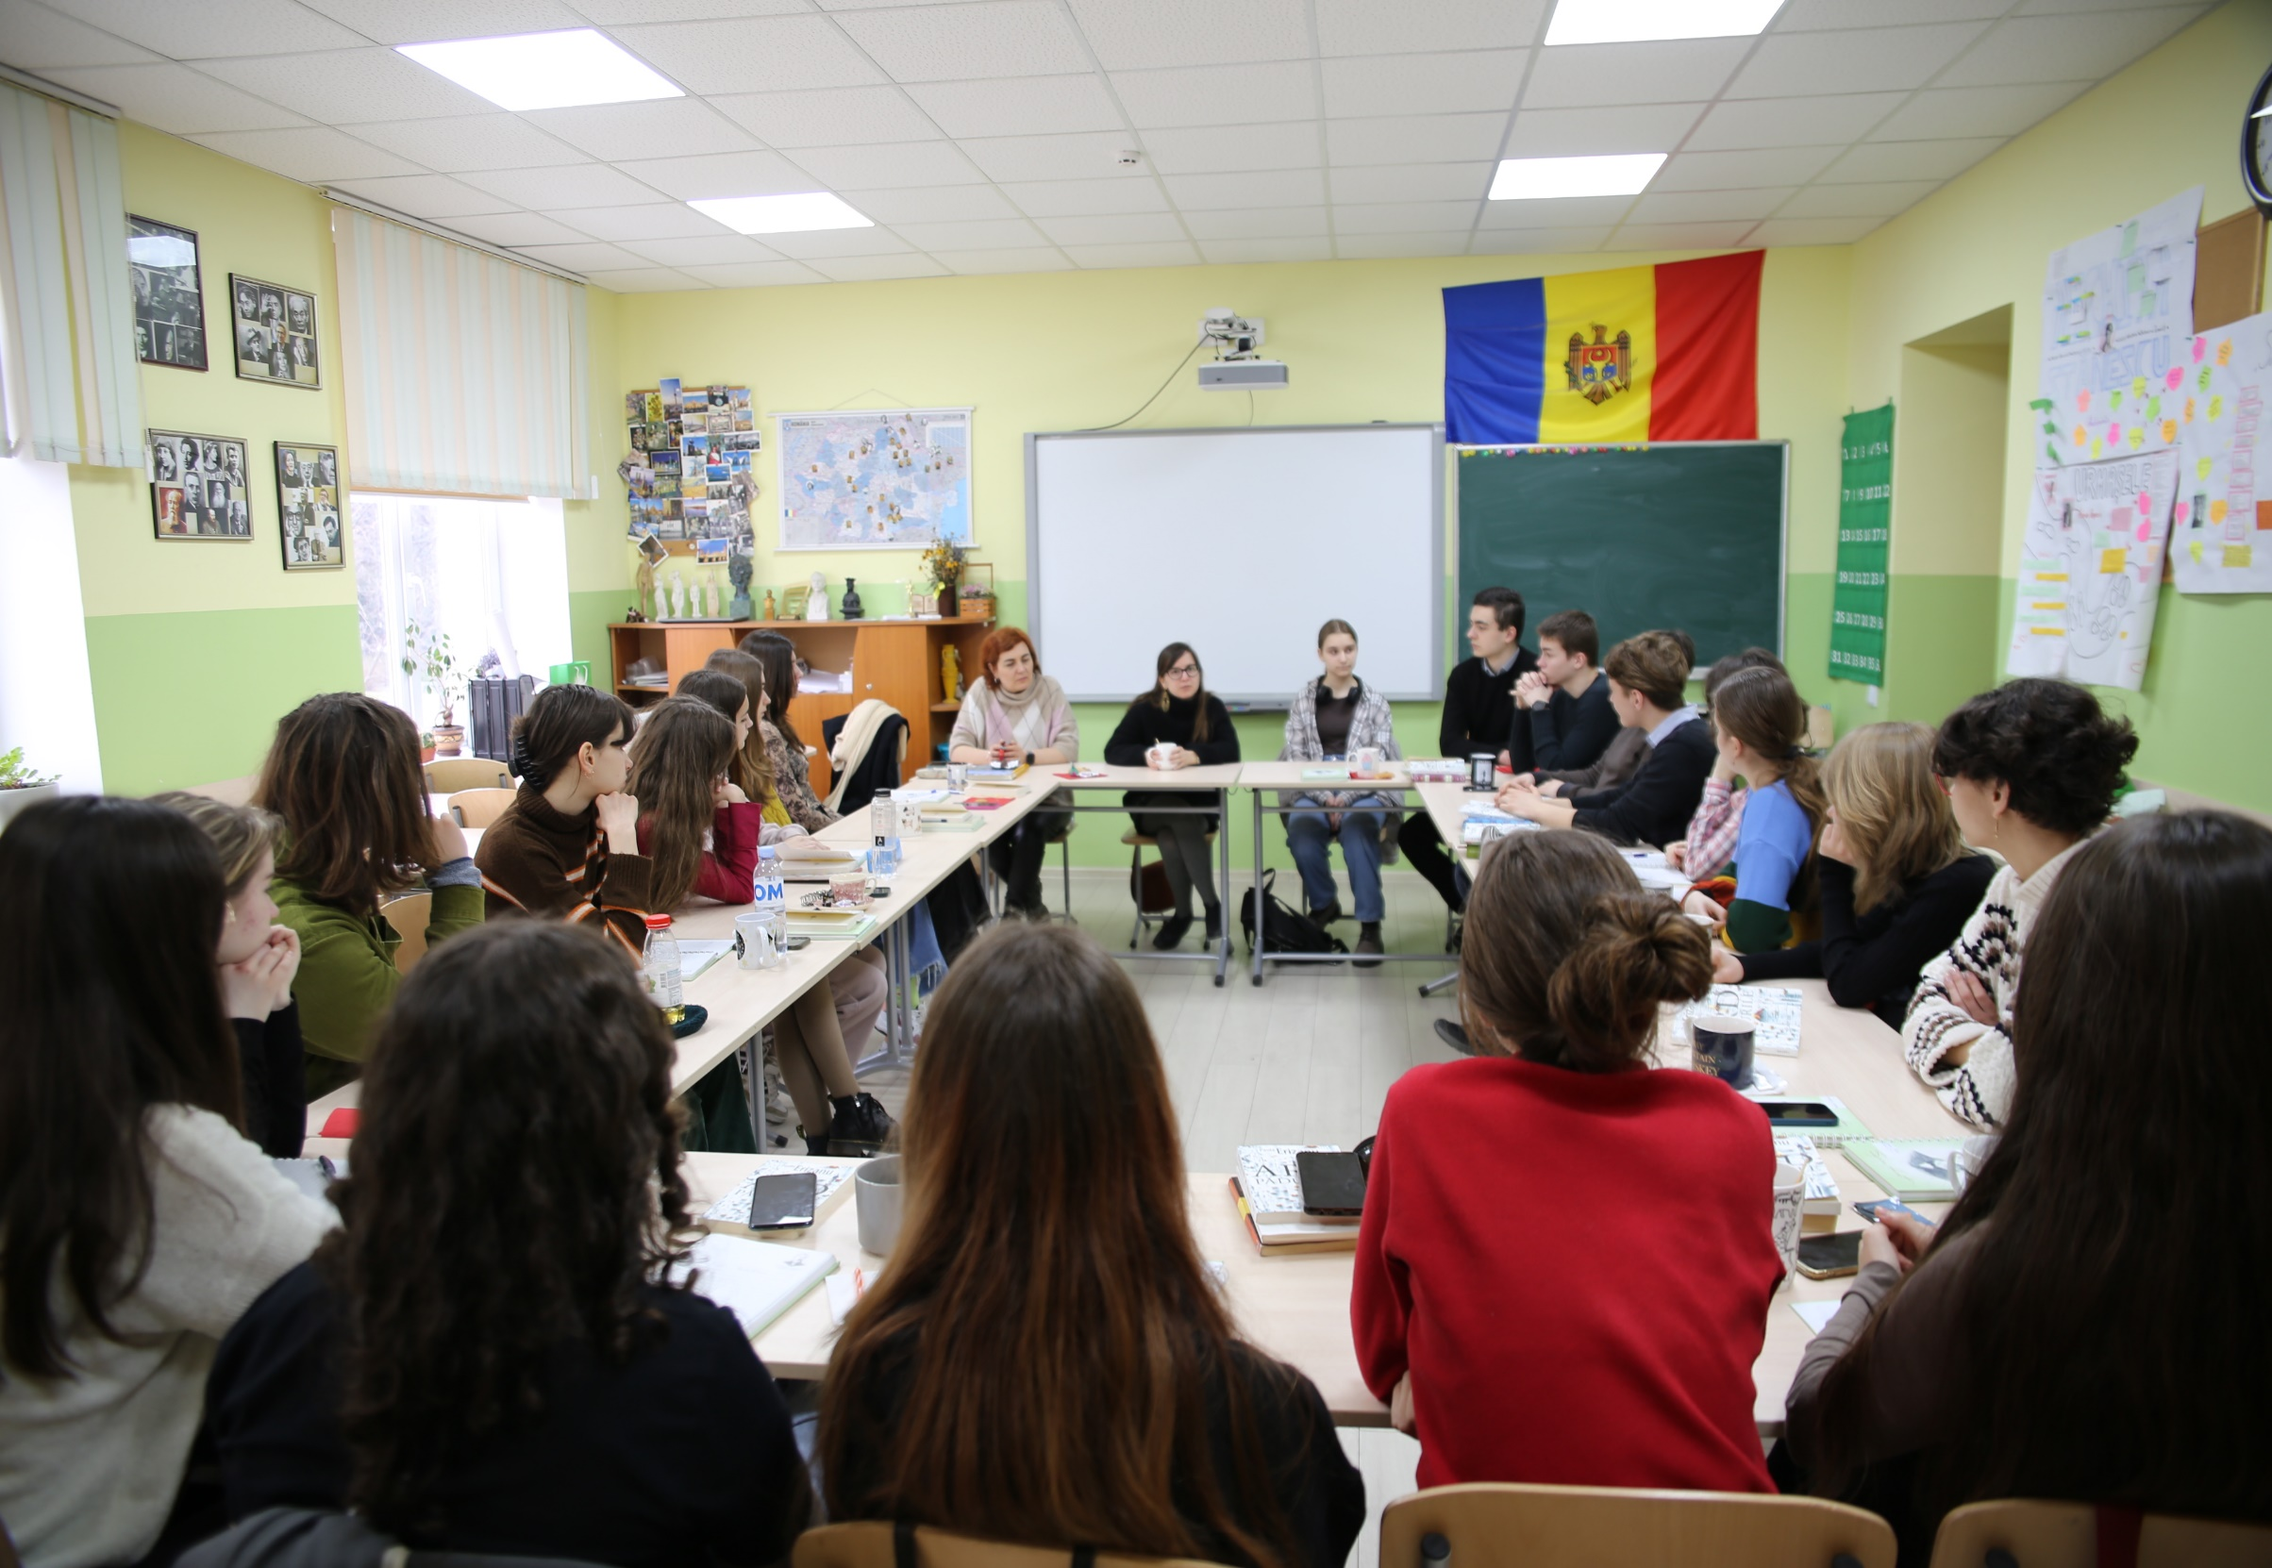
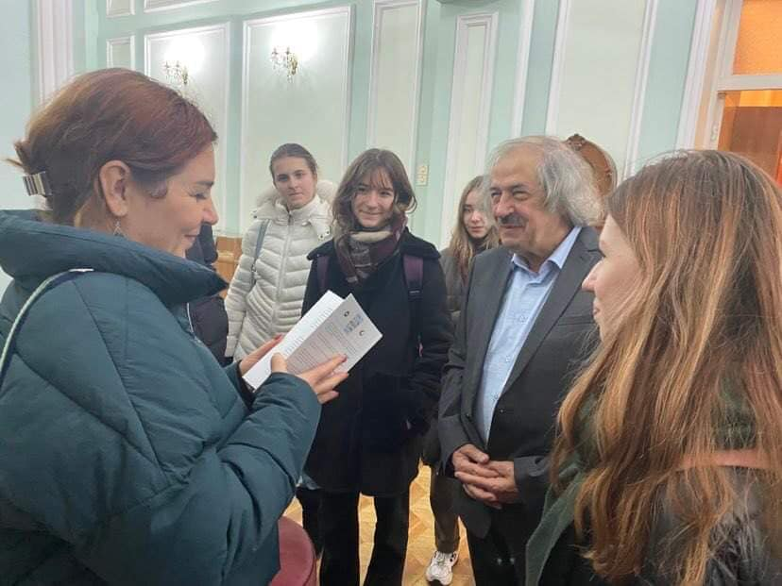

Slide 12
Organizarea dialogurilor cu autori români
Radu Vancu
Dan Coman
Claudiu Komartin
Alina Purcaru
Dan Lungu
Marius Chivu
Ruxanda Cesereanu
Valeriu Gherghel
Bogdan Crețu
Magda Cârneci
Dumitru Crudu
Oleg Serebrian
Constantin Cheianu
Nora Iuga
Aureliu Busuioc
Nichita Danilov
Vasile Ernu
Matei Vișniec
Cristian Fulaș
George C. Dumitru
Emanuela Iurkin
Cosmin Perța
Adrian Jicu
Laszlo Alexandru
Tamara Cărăuș
Alina Nelega
Vasile Romanciuc
Vitalie Ciobanu
Valentina Butnaru
Val Butnaru
Valeriu Turea
Mihai Ignat
Ana Blandiana
Simona Popescu
Adrian Popescu
Arcadie Suceveanu
Răzvan Andrei
Vasile Gribincea
Gelu Diaconu
Svetlana Cârstean
Alexandru Popescu
Emilian Galaicu-Păun

Slide 13
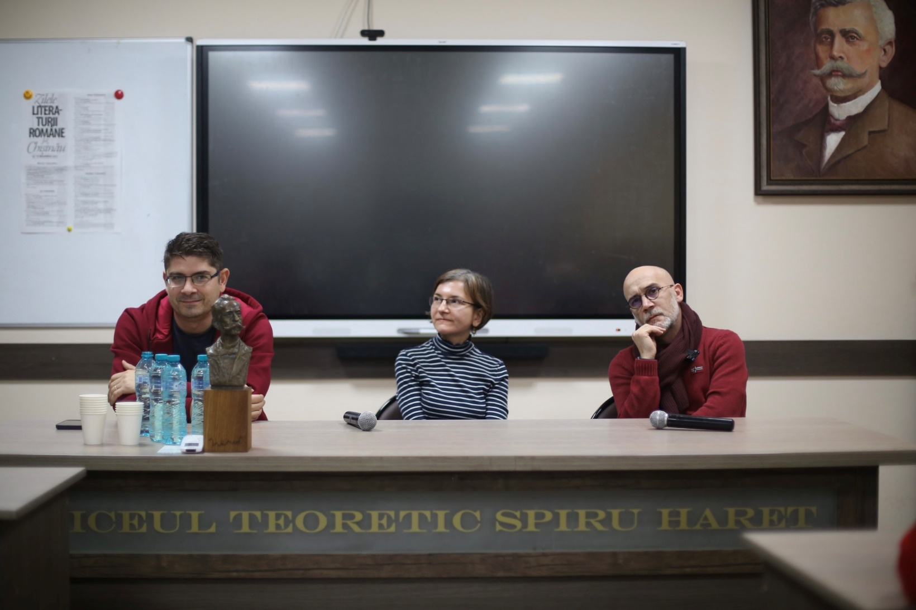
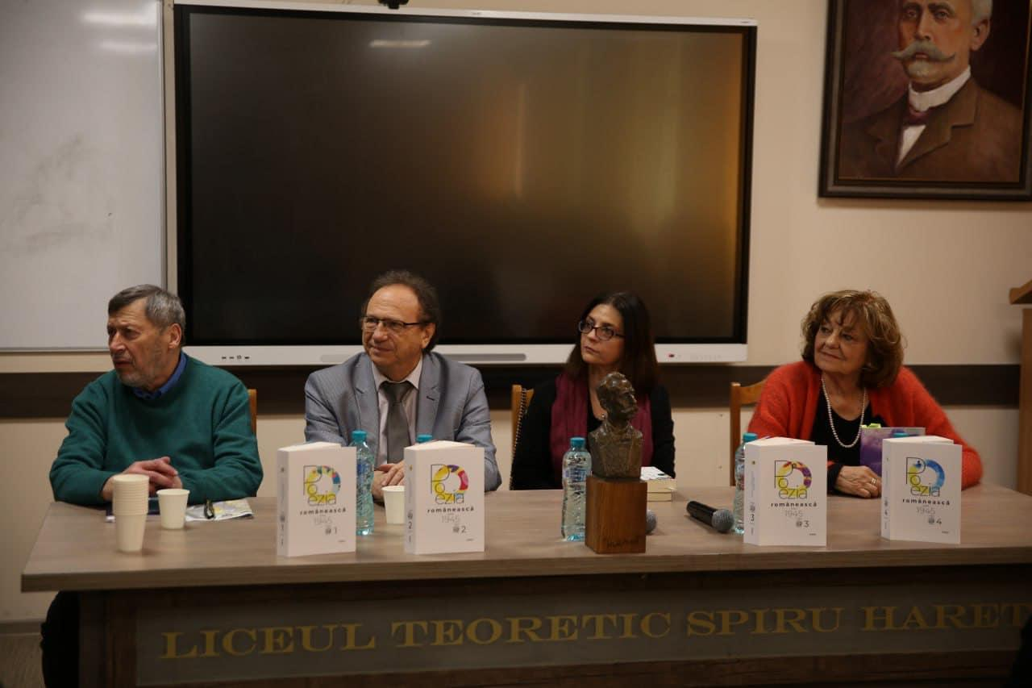
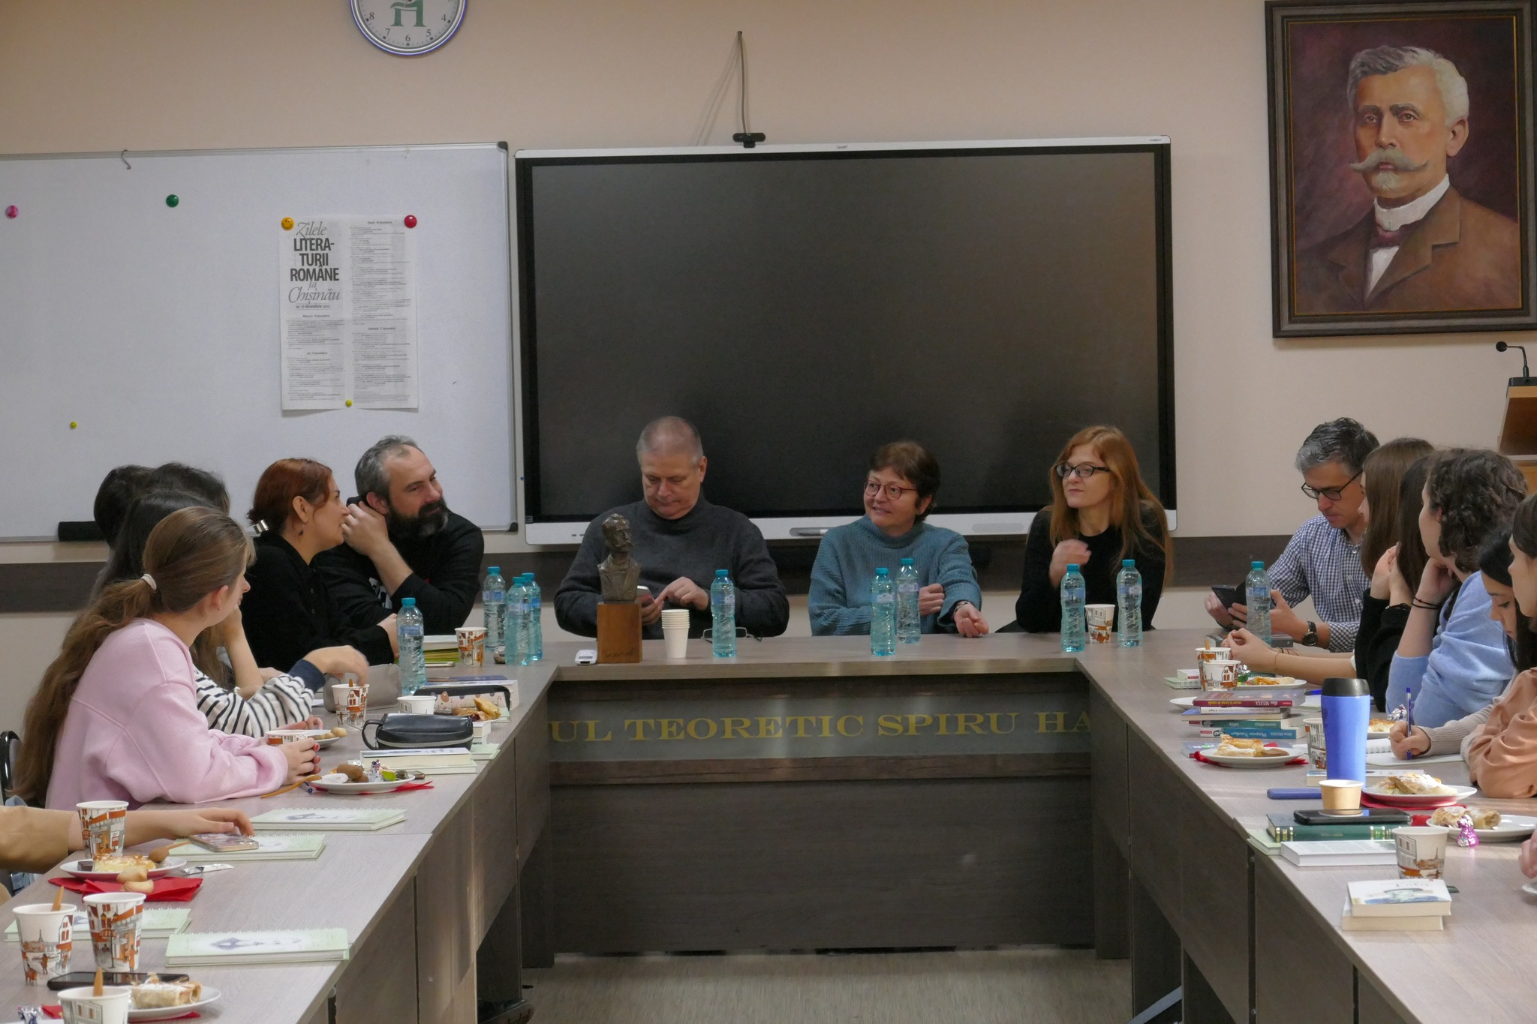
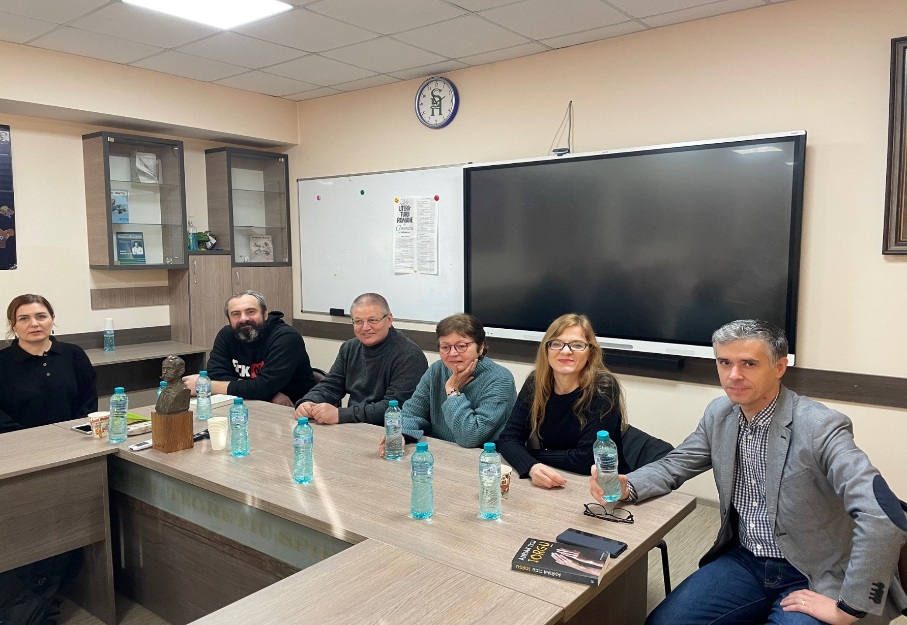

Slide 14
PRODUSE
Colective
Semne de carte cu recomandări de lectură;
Postere de promovare a scriitorilor și a operelor acestora;
Expoziție fotografică (Cărți și fructe/ Cartea la joacă/ Fața și cartea);
Lapbook-uri (proză scurtă/ cărți pentru vârsta ta);
Makete în baza cărților;
Booktrailere;
Spectacole de teatru, recitaluri;
Campania de promovare a lecturii cu voce;
Proiectul ”Apropo de litreratura română contemporană”, Colegiul Național ”Spiru Haret” din București;
Cartea clubului;
Turism cultural;
Blogul clubului ”Ceai, cafea, cultură la clubul de lectură”;
Voluntariat în cadrul activităților culturale.
Personale
Participări la emisiuni (Europa Liberă, Jurnal TV, Moldova 1, Radio România Cultural, TV Iași etc.)
Articol în antologia ”Prof de română”, CDPL, București, 2018
Volumul ”Cu și fără didascalii, un dialog cu Mihai Ignat”, CDLP, București, 2019
Antologia ”O temă în literatură: Familia, Școala”, Știința, 2019
Partener al ZLR la Chișinău, Editura Cartier (moderator);
Partener al Zilei Naționale a Lecturii, Editura Știința (moderator).

Slide 17
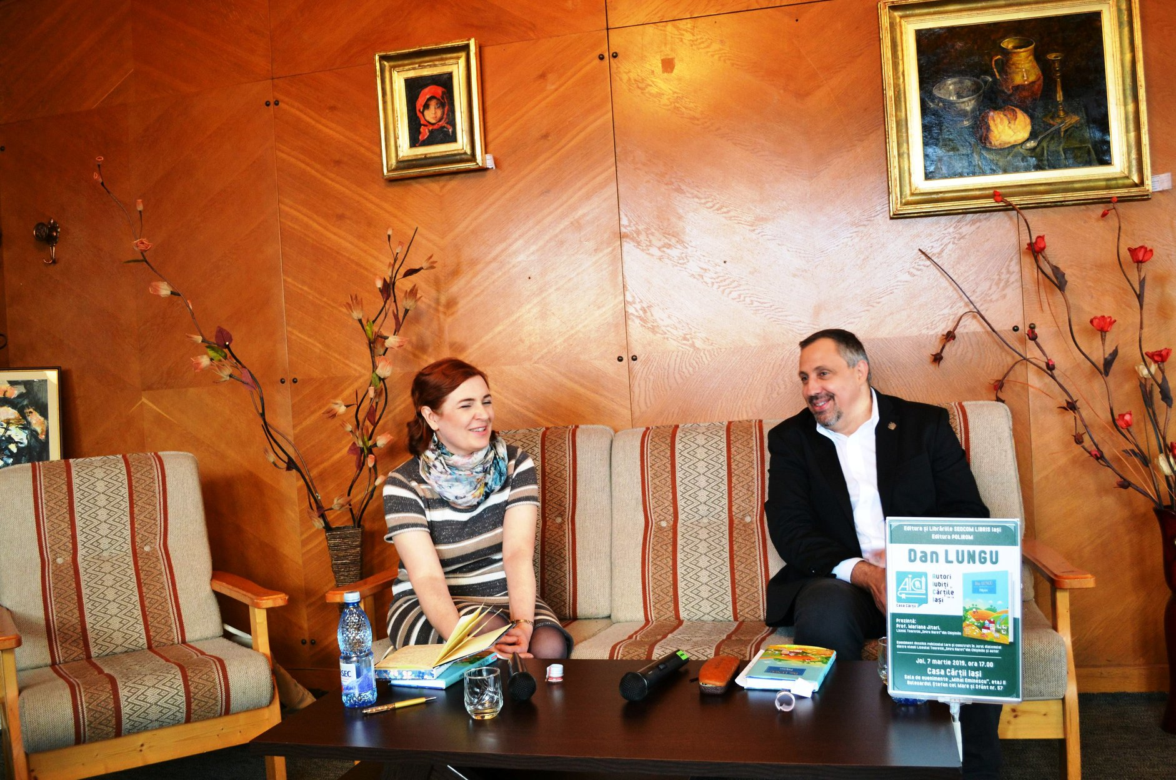
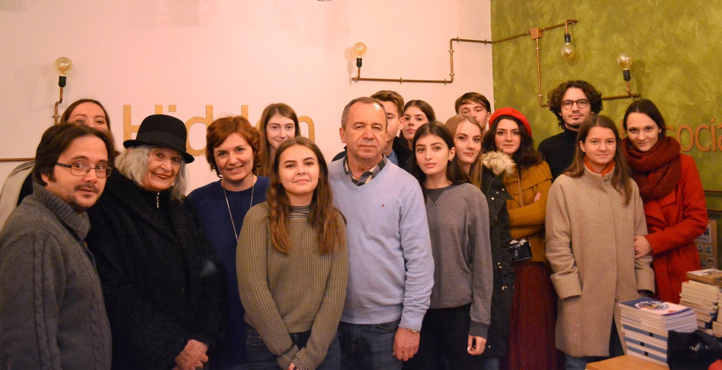
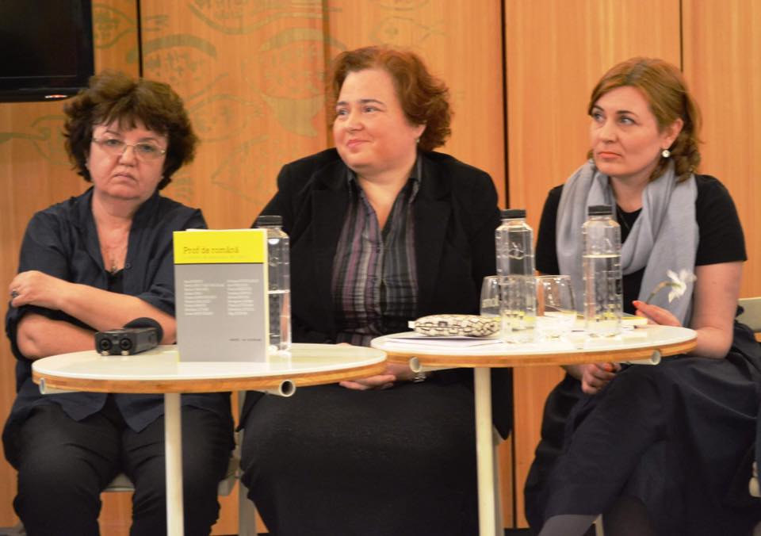

Slide 20
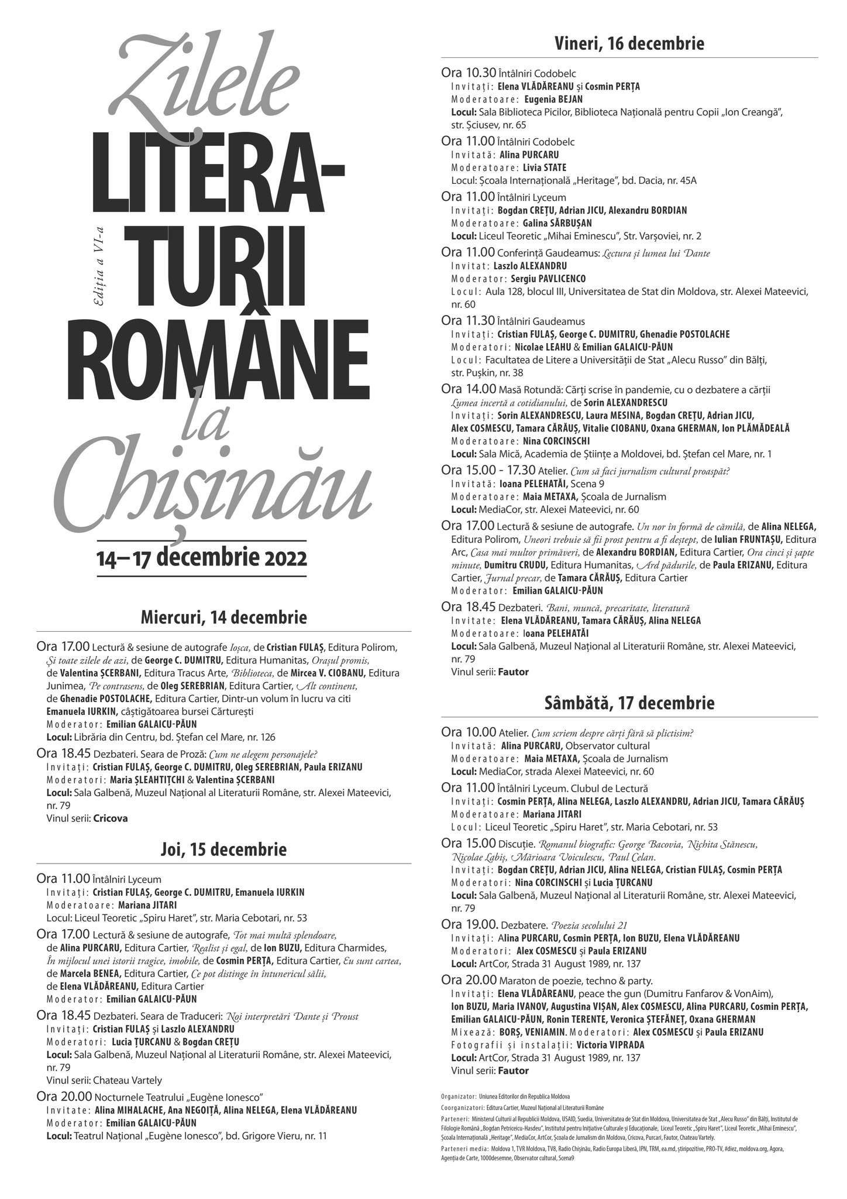

Slide 22
După Roger Caillois, joaca este o activitate:
LIBERĂ – cu participare benevolă, decizii luate colectiv
SEPARATĂ – circumscrisă în limite spațiale și temporale stabilite dinainte
NESIGURĂ – cu un curs nedeterminat, imprevizibil, cu suspans
NEPRODUCTIVĂ – nu creează bunuri, premii, note, cu recompense ocazionale
GUVERNATĂ DE REGULI – anulează regulile obișnuite și stabilește o legislație proprie, de moment
CREATOARE DE ILUZIE – construiește o realitate secundară, o irealitate liberă, diferită de viața reală

Slide 23
CONDIȚIA DE MEMBRU AL CLUBULUI DE LECTURĂ
JOACĂ
(libertatea de a ieși din club, absența de la unele ședințe, libertatea opiniei și a lecturilor, sentimentul apartenenței și respectului, roluri identitare, solicitări culturale, împrumuturi de cărți, prietenii avantajoase, orgoliu de intelectual, recompense și oportunități neprevăzute etc.)
MUNCĂ
(prezența la ședințe/ evenimente din timpul liber, efort fizic, efort școlar, muncă de argumentare și de convingere, lecturi sistematice, notițe și jurnale de lectură, procurarea cărților, exerciții de memorare, pregătirea și organizarea evenimentelor )

Slide 24
Bibliografie

Slide 26
RISCURI și POSIBILE SOLUȚII
Lipsa timpului pentru pregătire și desfășurare a activităților
Lipsa resurselor materiale pentru remunerarea coordonatorului și pentru materialele necesare activităților
Lipsa persoanelor-resursă
Membri nemotivați, absența de la activități și neatingerea performanței
Pierderea treptată a entuziasmului, oboseala coordonatorului

Slide 27
Dacă ar fi fost ușor, ce rost am fi avut noi? (Spiru Haret)

